Slide 1
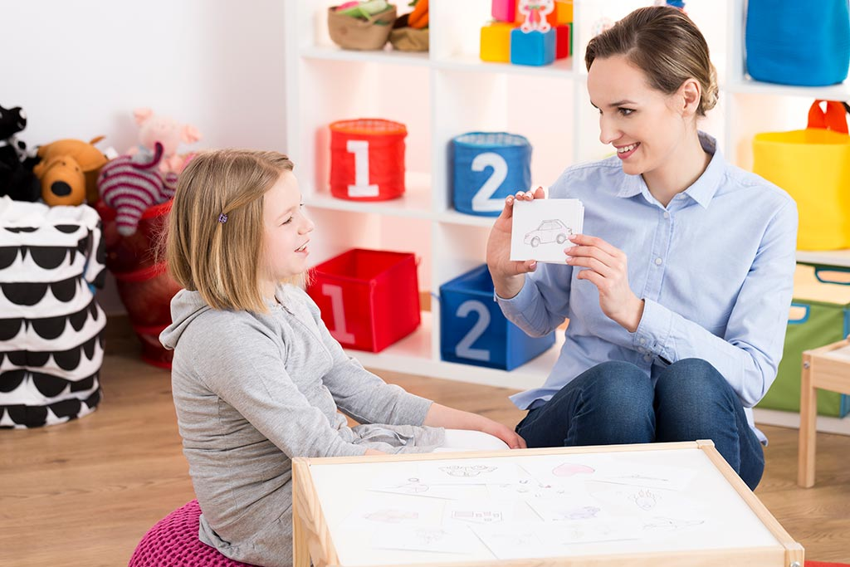
СИСТЕМА ЛЕЧЕБНЫХ И РЕАБИЛИТАЦИОННЫХ МЕРОПРИЯТИЙ У ДЕТЕЙ С АУТИЗМОМ И КОМОРБИДНОЙ ТРЕВОЖНО-ФОБИЧЕСКОЙ ПАТОЛОГИЕЙ
^{1,2} Синявская И.А., ¹ Титиевский С.В.
¹ ГОО ВПО «Донецкий национальный медицинский университет имени М. Горького», г. Донецк
² Муниципальное образовательное дошкольное учреждение компенсирующего типа № 11 «Колокольчик», г. Горловка

Slide 2
Проблема детского аутизма, расстройств аутистического спектра (РАС) является одной из самых актуальных в детской психиатрии, что обусловлено как достаточно высокой частотой возникновения данной патологии, так и её возрастанием в последнее время.
По данным разных исследователей, частота встречаемости аутизма колеблется в пределах от 3-4 до 185 на 10000 детского населения (Башина В.М., 2010; Куташов В.А., Сахаров И.Е., 2015; Микиртумов Б.Е., Завитаев П.Ю., 2012 и др).
По мнению некоторых авторов, аутизм можно назвать «чумой двадцать первого века» (Есауленко И.Э. и соавт., 2017).
По сведениям различных авторов, тревожные расстройства являются частой сопутствующей патологией при РАС: показатели распространенности этих нарушений варьируются от 11% до 84% (Burchi E., Hollander E., 2018; McPheeters M.L., Davis A., Navarre J.R. 2nd, Scott, T.A., 2011; Van Steensel F.J., Heeman E.J., 2017).
При этом, тревожно-фобические расстройства в значительной мере способствуют усилению социальной дезадаптации таких больных.

Slide 3
В большинстве исследований продемонстрировано, что примерно половина детей с РАС соответствует критериям, по крайней мере, одного тревожного расстройства, а из всех типов тревожных расстройств наиболее распространенной является специфическая фобия с оценками распространенности от 31% до 64%, в то время как соответствующие оценки при фобиях у детей в общей популяции колеблются от 5% до 18% (Meyer-Lindenberg A., 2011).
Следует отметить, что раннее выявление и лечение коморбидной тревоги при РАС может способствовать более благоприятному прогнозу в отношении развития и курабельности депрессии, агрессии и самоповреждения у таких пациентов (Burchi E., Hollander E., 2018).

Slide 4
Нами предпринята попытка изучения тревожно-фобических состояний у детей с расстройствами аутистического спектра в условиях ведения боевых действий в Донбассе, основанная на том, что больные, страдающие аутизмом, на которых военное время также оказывает психотравмирующее воздействие, переживают дистресс особого характера.
Мы обследовали 45 детей в возрасте от 3 до 6 лет с наличием расстройств аутистического спектра (аутизма) (исследуемая группа) и контрольную группу из 15 здоровых детей, постоянно проживающих в г. Горловка (ДНР), находящемся в зоне непрерывного ведения боевых действий (систематических обстрелов ВСУ).
За всеми испытуемыми осуществлялось клиническое динамическое наблюдение.
Для исследования использовались унифицированная клинико-эпидемиологическая карта изучения психических расстройств у детей, страдающих аутизмом, оценочная шкала раннего детского аутизма (CARS) (Schopler E. et al., 1980), психообразовательный профиль (дополненный) (PEP-R) (Микиртумов Б.Е., Завитаев П.Ю., 2012) и шкала тревожности у дошкольников (Spence S.H., Rapee R., 1999).

Slide 5
Полученные при обследовании данные мы использовали для разработки лечебно-реабилитационных мероприятий, исходя, в первую очередь, из того, что дети с РАС боятся нашего мира, отстранены от нашей реальности, испытывают значительные трудности при взаимодействии с ней, и поэтому очень важно не заставлять такого ребенка вписываться в определенные рамки, а понять его, пойти ему навстречу, создать условия, в которых он будет себя чувствовать безопасно и комфортно в этом мире.

Slide 6
В литературе приводятся неоднозначные данные о результатах фармакотерапии при тревожных расстройствах в структуре аутизма.
Несмотря на то, что селективные ингибиторы обратного захвата серотонина (СИОЗС) считают относящимися к первой линии фармакологического лечения при тревожных и обсессивно-компульсивных расстройсвах в общей популяции, исследования по их применению при РАС ограничены и противоречивы, с указанием умеренной эффективности и высокой частоты негативных эффектов.
Флуоксетин у взрослых и детей с РАС показал уменьшение повторяющегося поведения.
Циталопрам не отличается от плацебо в редукции повторяющегося поведения.
Кроме того, на фоне лечения циталопрамом у некоторых больных усиливаются гиперактивность, импульсивность и бессонница.
Пациенты с РАС могут быть чувствительными к низким дозам лекарств и представлять значительные различия в ответах на лечение и побочных эффектах на препараты. Упоминается непереносимость СИОЗС у этих больных.
Существует также ограниченное количество доказательств в поддержку использования буспирона при тревоге в структуре аутизма (Burchi E., Hollander E., 2018).

Slide 7
При лечении тревожных расстройств у больных аутизмом также описано применение психотерапии.
Многие авторы отмечают эффективность при тревожно-фобических расстройствах в структуре РАС когнитивно-поведенческой терапии, в том числе, её семейного варианта (Burchi E., Hollander E., 2018).
Следует, в то же время, отметить, что большинство известных в настоящее время исследований относится к РАС у пациентов с высоким уровнем интеллекта.
В целом, в настоящее время описано множество методик психотерапии при страхах и тревоге у детей.
Исходя из изложенных выше предпосылок, мы остановили свой выбор на группе основанных на играх воздействий.
М. Klein во время сеанса предлагала пациенту большой выбор игрушек.
Считая, в отличие от A. Freud, что у ребенка уже достаточно развито super­ego, она сразу начинала интерпретировать его игру и отмечала быстрое сни­жение у больного уровня тревожности.
Одним из вариантов детского психоанализа юнгианского толка являет­ся так называемая песочная психотерапия (sand play).
Игра с песком по­зволяет ребенку установить связь с его бессознательными побуждениями, осо­бенно с архетипом самости, а их выражение в символической форме значи­тельно снижает психическое напряжение.

Slide 8
Направление «освобождающей» игровой психотерапии или терапия отреагированием (acting out) было разработано в 30-х годах D.M. Levy.
Своим происхождением оно также обязано психоанализу.
Вначале суть его сводилась к применению игровых ситуаций, в которых дети освобождались от своих страхов.
В нашей стране это направление игровой психотерапии внедрил и пло­дотворно продолжает развивать А.И. Захаров, справедливо считающий иг­ровую терапию основополагающей в психотерапии невротических расстройств у детей.
Рассматривая игру как «естественный эксперимент», А.И. Захаров активно привлекает родителей к участию в нем.
Это позволяет выявлять за­щитные установки, скрытые симптомы, конфликты и способы их разрешения в семье.
Членам семьи в процессе психотерапевтического сеанса предостав­ляется возможность «эмоционального и моторного самовыражения, осозна­ния и отреагирования страхов, фантазий, возможности тренировать психи­ческие процессы, повышать фрустрационную толерантность» (Эйдемиллер Э.Г., 2005).

Slide 9
Одна из наиболее популярных форм психотерапии в США в настоящее время – cognitive-behavioral play therapy (CBPT), то есть, когнитивно-по­веденческая игровая терапия.
Типичные методики СВРТ содержат модели адаптивных копинг-механизмов.
S.V. Knell отмечает, что разработки СВРТ для дошкольников в последнее время успешно адаптируются в методики для взрослых.
Изменения в лучшую сторону характера коммуникаций под вли­янием СВРТ улучшают семейные взаимоотношения.
Игры в контексте поведенческой психотерапии и психокоррекции детей и членов их семей широко применяются Ю.С. Шевченко и его сотрудника­ми (Эйдемиллер Э.Г., 2005).
Активное привлечение родителей к работе, попытка, создавая, закрепляя у них и детей новые поведенческие стереотипы, «уменьшить психотравмирующие взаимоотношения ребенка и его окружения», указывает на семейный характер проводимой психотерапии.

Slide 10
Однако, для больных аутизмом с низким уровнем интеллектуальных способностей когнитивно-поведенческая игровая терапия не является вариантом выбора.
Ещё одним вариантом основанных на играх воздействий является игровая психотерапия (ИПТ) – онтогенетически ориентированный метод лечебного влияния на психику больного специально обученным пси­хотерапевтом, ставящим перед собой задачи диагностики, лечения и (или) ре­абилитации, достигающим психотерапевтического контакта и решения этих задач путем организации, исследования, интерпретации и структурирования игровой деятельности пациента.

Slide 11
Существует практика использования сочетания методик ИПТ, имеющих различное теоретическое обоснование.
Их применение возможно на разных этапах психотерапевтического, реабилитационного про­цесса в качестве как основных, так и вспомогательных методов воздействия (Эйдемиллер Э.Г., 2005)
И, опять-таки, данный вид интервенции рассчитан на детей, у которых сформирована сюжетная игра, при помощи которой психотерапевт обнаруживает внутрипсихические конфликты и имеет возможность их коррекции (работая, например, со страхами, сиблинговым соперничесвтом и т.д.).
У детей, обследованной нами группы психологический возраст не превышал 2,5 лет, что не позволяло использовать игровую психотерапию в «классическом» виде.

Slide 12
Наиболее походящим методом, на наш взгляд, в работе с данным контингентом является игровая терапия, основанная на развитии сенсорных способностей и эмоционального интеллекта, а также занятия с родителями.
В возрасте до 3-х лет развитие сенсорики является краеугольным камнем развития.
Познавая окружающее через восприятие, ребенок упорядочивает информацию о мире, открывает его для себя и перестает его бояться.

Slide 13
В 90-х годах прошлого века итальянский нейробиолог G.Rizzolatti выдвинул теорию зеркальных нейронов, которая объясняет механизм подражания и способности понимать эмоции других особей путем сопереживания.
Он считал, что у детей аутизмом нарушена функция зеркальных нейронов, а потому есть возможность восстановления для таких больных, но только при начале работы с ними в раннем возрасте.
Если ребенок не может понять эмоции людей вокруг, то стоит проявлять их усиленно, пусть даже сентиментально, чтобы он мог их отличать и «отразить».
Как пример: маме следует много разговаривать с ребенком, прикасаясь к нему.
Так малыш поймет, что в данный момент внимание обращено к нему, и, следовательно, речь тоже.
Это будет развивать как моторные, так и эмоциональные навыки.
С ребенком важно много играть, но не в те игры, где победа будет за одним из игроков, а на стороне обоих – только если они объединяют усилия, сделают что-то вместе, то смогут выиграть.
Малыш поймет, играя, что доверять другому не страшно (Косоногов В., 2009; Рамачандран В., Оберман Л., 2008; Риццолатти Дж., Синигалья К., 2012).

Slide 14
Разработанный нами комплекс лечебно-реабилитационных, психотерапевтических мероприятий включал как медикаментозную терапию (рисполепт по 0,5-1 мг в сутки постоянно, кортексин по 5 мг (10 внутримышечных инъекций), цераксон по 300 мг в сутки в течение 1 месяца), так и сенсибилизирующее воздействие на патологически измененный анализатор с использованием неизмененного анализатора путём применения классической музыки без низких частот как фона во время проведения занятий с психологом (2 раза в неделю – всего 40 занятий), представляющих собой
компиляцию методик Монтессори (Дмитриева В.Г., 2008), Домана (Доман Г., 2007), PECS, с элементами кинезиологии, психогимнастики и релаксации.

Slide 15
Для уменьшения тревожно-фобических проявлений использовалось сенсибилизирующие стимулы, повышающие толерантность к воздействиям различной сенсорной модальности: сенсорный бассейн, тактильное панно, сенсорные коврики, тактильные дорожки, сенсорные книжки, материалы для лепки, занятия со съедобными фруктами и овощами, изменение интенсивности освещения, лампы с визуальными эффектами.
Наряду с игровой терапией, проводилось 10 занятий с родителями по пониманию и принятию расстройств их детей, изучению особенностей функционирования психики пациентов, страдающих аутизмом, обучению родителей демонстрации ими эмоций таким детям, для способствования развитию их эмоционального интеллекта, в свою очередь, снижающего тревожность данных больных.

Slide 16
За всеми обследованными осуществлялось клиническое динамическое наблюдение.
Для изучения эффективности разработанного нами комплекса лечебно-реабилитационных мероприятий исследование выраженности страхов (оценивавшейся от 0 до 3 баллов по двум параметрам: выраженность и интенсивность) проводилось при поступлении в детский сад № 11 компенсаторного типа г. Горловки и повторно – после применения вышеописанного комплекса.

Slide 17
В результате использования разработанных нами лечебно-реабилитационных, психотерапевтических мероприятий при расстройствах аутистического спектра у детей, проживающих в условиях хронического психосоциального стресса, отмечено достоверное (р<0,05) уменьшение у обследованных интенсивности страхов, связанных с музыкой и бытовыми шумами, а также, в целом, снижение интенсивности клинических проявлений тревожно-фобической симптоматики.

Slide 18
Выводы
1. У больных РАС отмечены особые черты фобий, определяемые чрезмерной чувствительностью к сенсорной стимуляции.
2. Сравнительные данные о тревожности при наличии и отсутствии РАС противоречивы.
3. Описаны результаты исследований больных с высоким интеллектуальным уровнем, и практически отсутствуют сведения о пациентах с низким интеллектом.
4. Недостаточно разработана система психофармакологического лечения. Из немедикаментозных методов описана лишь психотерапия, преимущественно когнитивно-поведенческая, причем, результаты её применения оцениваются как достаточно высокие, что представляется весьма проблематичным, учитывая значительное количество больных РАС с низким интеллектом.

Slide 19
5. Наиболее адекватным методом в работе с данным контингентом является игровая терапия, основанная на развитии сенсорных способностей и эмоционального интеллекта, а также занятия с родителями.
6. Разработанный нами комплекс лечебно-реабилитационных, психотерапевтических мероприятий, включающий медикаментозные и немедикаментозные воздействия, позволил снизить у обследованных интенсивность клинических проявлений тревожно-фобической симптоматики.

Slide 20
СПАСИБО ЗА ВНИМАНИЕ!

